Slide 1
La megasequía

Slide 2
La megasequía en Chile
Notes:
*Observación para el docente → Si tiene el video descargado en su computador, puede editar la presentación para generar un hipervínculo al video desde la diapostiva

Slide 3
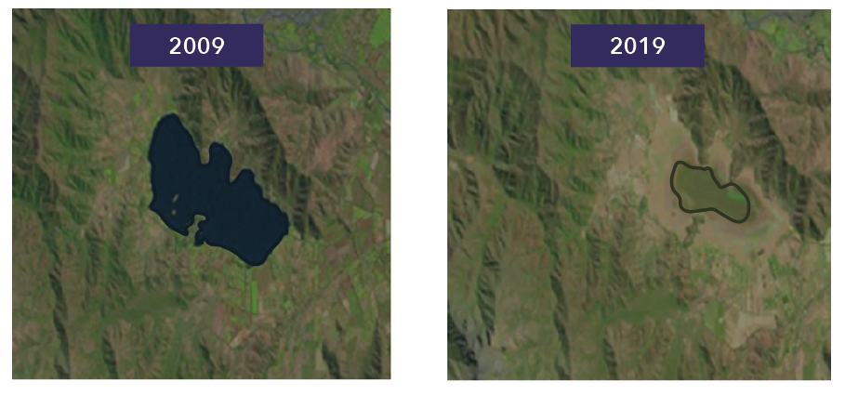
La megasequía en Chile
¿Qué variables podríamos estudiar?
¿Qué datos sería importante analizar?

Slide 4
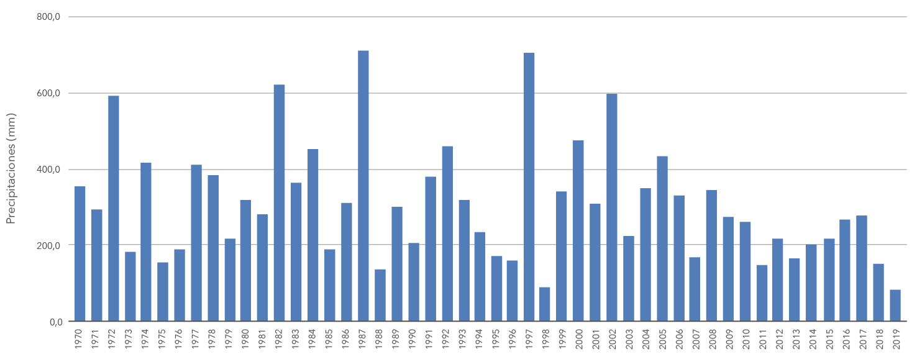
Precipitaciones anuales (mm) en Santiago
entre los años 1970 y 2019

Slide 5
Actividad 1
¿En qué década(s) hubo al menos un año con precipitaciones sobre los 500 mm?

Slide 6
Actividad 1
¿En qué década(s) hubo al menos un año con precipitaciones sobre los 500 mm?
En la década de los setenta, los ochenta, los noventa y la década de los 2000.

Slide 7
Actividad 1
2. ¿En todas las décadas hubo un año que llovió menos de 100 mm?

Slide 8
Actividad 1
2. ¿En todas las décadas hubo un año que llovió menos de 100 mm?
No, pues en la década de los setenta, los ochenta y en la década del 2000 no hubo precipitaciones menores a 100 mm.

Slide 9
Actividad 1
3. ¿En qué año existió la mayor disminución de las precipitaciones respecto al año anterior?

Slide 10
Actividad 1
3. ¿En qué año existió la mayor disminución de las precipitaciones respecto al año anterior?
En el año 1998. Las lluvias disminuyeron 620 mm respecto al año 1997.

Slide 11
Plenario
¿Qué se puede decir de la variabilidad de las precipitaciones a través de los años?
A partir de la lectura directa del gráfico, ¿se puede concluir que ha habido una megasequía en la última década?

Slide 12
Actividad 2
Imaginen que deben entregar evidencia de que ha habido megasequía a partir de estos datos. ¿Qué estrategias podrías utilizar? Propongan al menos dos.

Slide 13
Actividad 2
1. Imaginen que deben utilizar estos datos para entregar evidencia de que ha habido megasequía. ¿Qué estrategias podrías utilizar? Propongan al menos dos.
Acumulación del agua
Calcular una medida representativa por cada década
Determinar el promedio histórico de precipitaciones por año

Slide 14
Actividad 2
Considera lo siguiente:
Según el Centro de Ciencia del Clima y la Resiliencia (conocido como (CR)2) el criterio para afirmar que existe una sequía en un periodo de tiempo es el siguiente:
“Se habla de sequía cuando hay un déficit en la acumulación de precipitaciones, de al menos un 25 % respecto del promedio histórico”.
Dado el criterio anterior, ¿existió una sequía en la década de 2010 a 2019?

Slide 15
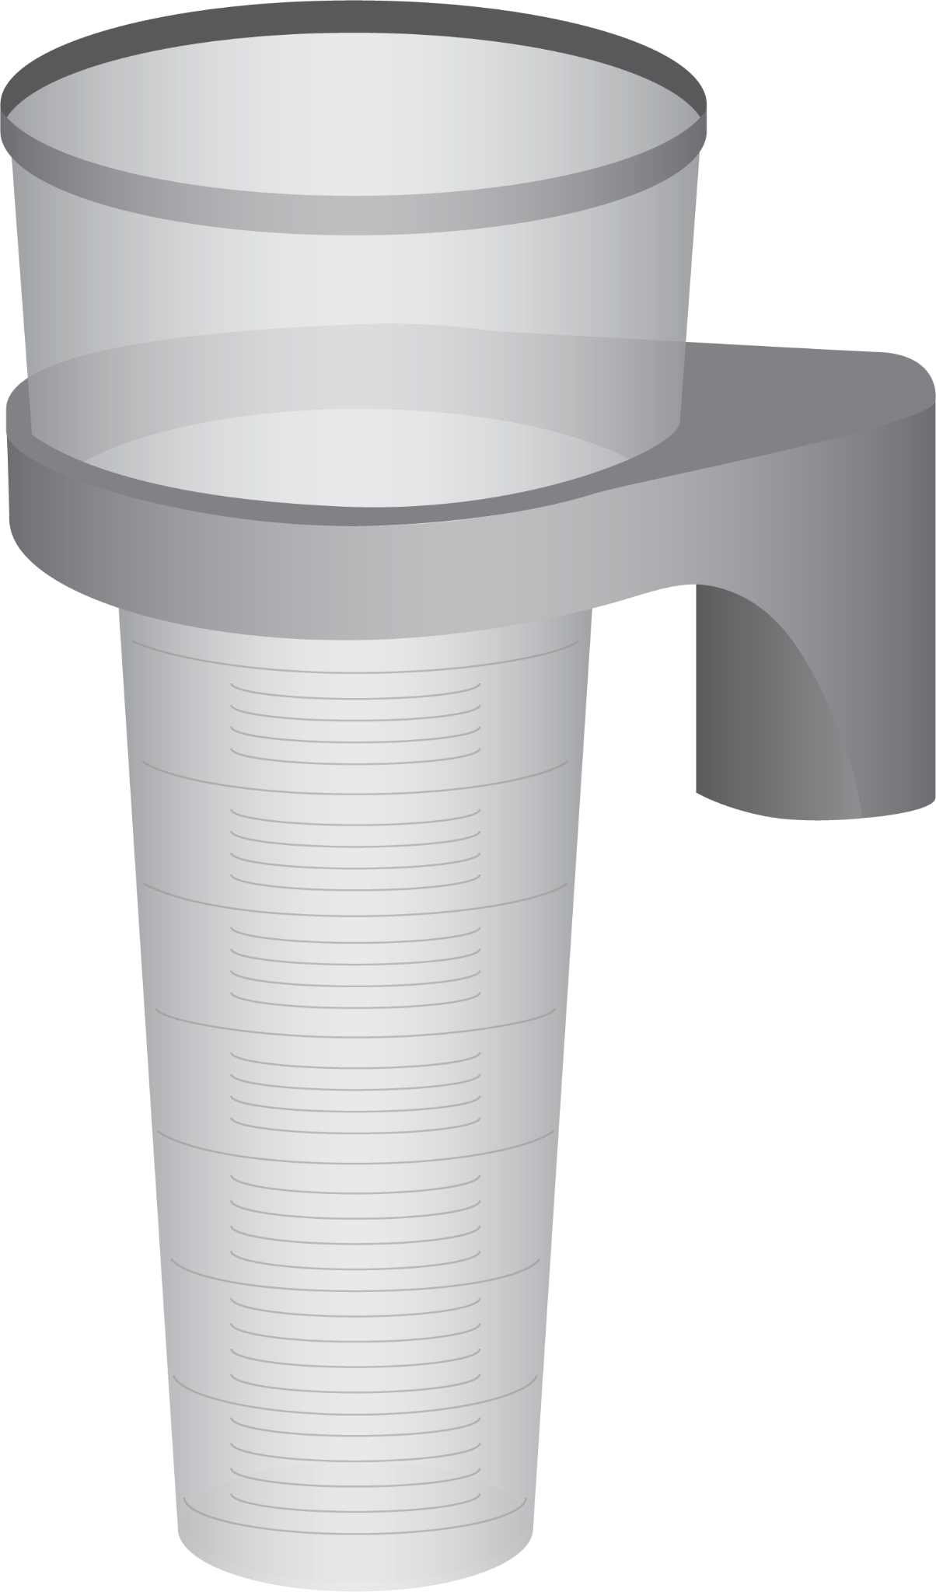
Actividad 2
Dado el criterio anterior, ¿existió una sequía en la década de 2010 a 2019?
Promedio histórico: 286,3 mm
Promedio última década: 199,29 mm
Por lo tanto, hay sequía ya que el promedio de precipitaciones de la última década tiene un déficit mayor del 25% respecto del promedio histórico (75% de 286,3 mm es 214,7 mm).

Slide 16
Conclusiones
Hemos trabajado varias estrategias de análisis estadístico para argumentar a favor de que en la última década ha existido una megasequía. Estas estrategias se basan en la visualización de gráficos, la utilización y cálculo de promedios y la agrupación de datos.
En general, cuando la variabilidad de los datos es alta puede ser difícil observar regularidades, lo que dificulta la interpretación adecuada de la información. En este caso, se puede utilizar la técnica de agrupar datos.

Slide 17
La megasequía

